Slide 1
L’utilité des programmes numériques de réduction de poids
An Nan Pan – GMF Sud-Lanaudière (Claude-David)

Slide 2
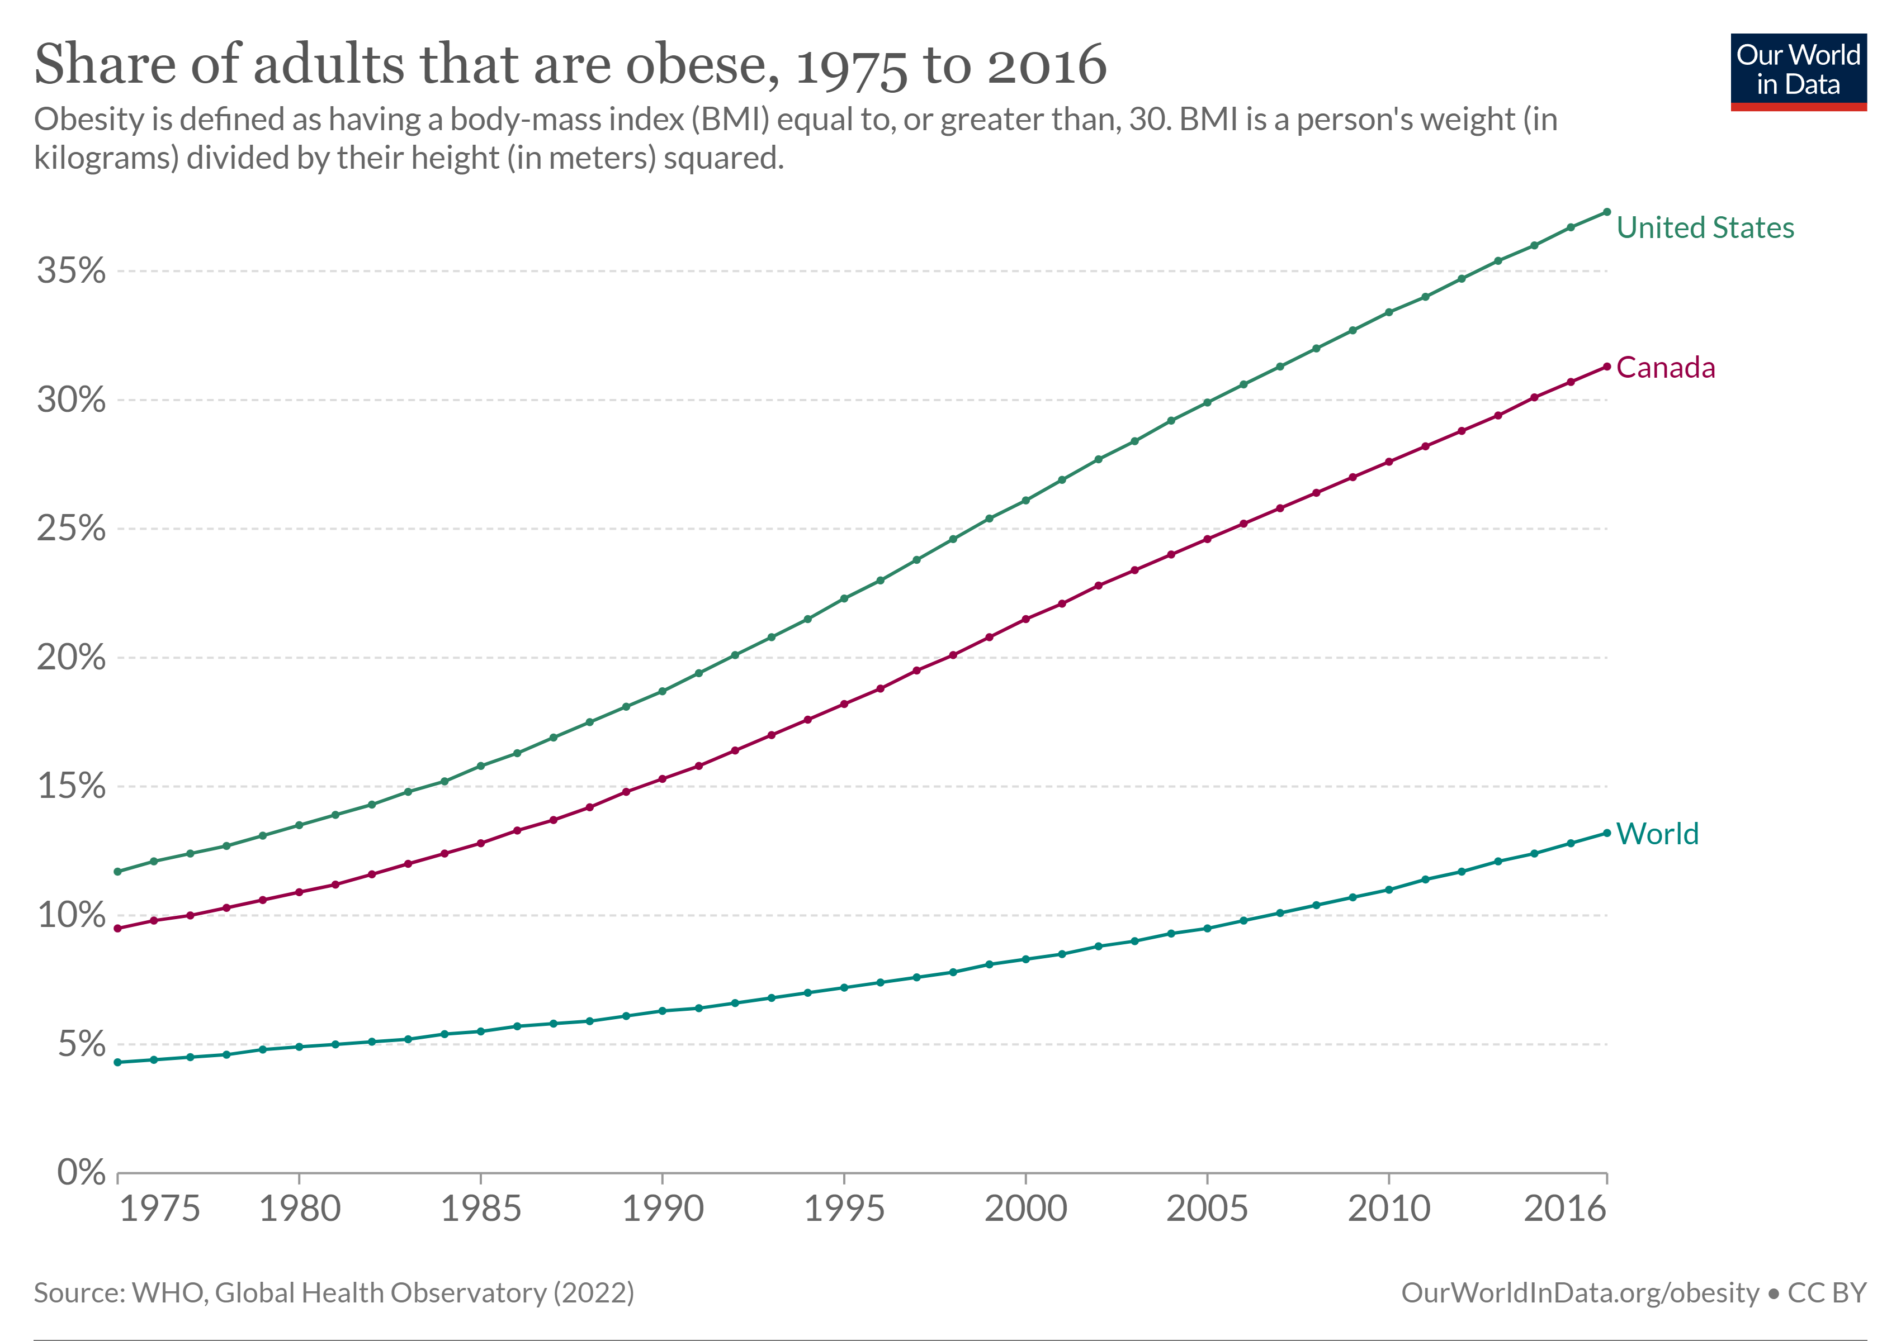
Prévalence de l’obésité

Slide 3
Introduction
- Enjeu de plus en plus soulevé en première ligne (e.g. demande de prescription de Rx?)
- Barrière à implémenter les changements d’habitudes de vie
- Programmes numériques de perte de poids?
Programme soit en ligne ou sur une application pouvant inclure:
Plan sur l’alimentation et l’activité physique
Suivi du poids, de l’alimentation et de l’activité physique
Notifications/alertes/rappels pour faire le suivi
Liste de tâches à faire
Rapport sur la progression

Slide 4
Introduction
P: patients se présentant en soins primaires avec IMC > 30
I: adhésion à un programme numérique de perte de poids
C: soins habituels et conseils sur les HDV en bureau
O: réduction du poids

Slide 5
Méthodes
Critères d’inclusion
- Essai clinique randomisé ou revue systématique
- IMC > 30
- Adultes > 18 ans
- En anglais/français
- Analyse si un programme numérique (soit en ligne ou via application) de perte de poids est efficace
Critères d’exclusion
- Études animales
- Télémédecine

Slide 6
Méthodes
Pubmed
("Weight Reduction Programs/methods"[MAJR]) AND "Internet-Based Intervention"[MAJR] = 6 résultats
(Digital) AND "Weight Reduction Programs/methods"[MAJR] = 19 résultats
(Online) AND "Weight Reduction Programs/methods"[MAJR] = 36 résultats
Exclusion
Duplicats
Selon critères d’inclusion/exclusion
Articles non pertinentes à l’issue étudiée après lecture des articles
Population trop restreinte (camionneurs, femmes enceintes, etc)
5 articles incluses

Slide 7
Résultats
 | Integrating Technology Into Standard Weight Loss Treatment | Effectiveness of an App and Provider Counseling for Obesity Treatment in Primary Care | Effect of an Online Weight Management Program Integrated With Population Health Management on Weight Change | Evaluating differences in the clinical impact of a free online weight loss programme, a resource-intensive commercial weight loss programme and an active control condition: a parallel randomised controlled trial
Type | ECR | ECR | ECR | ECR
Année | 2013 | 2018 | 2020 | 2019
n | 70 | 351 | 840 | 76
Site | Midwestern VA, É-U | Piedmont Health, NC, É-U | 15 bureaux de soins primaires, É-U | Glasgow, UK
Intervention | Intervention via application mobile | intervention numérique générée (diète, exercice, monitoring, etc) | Programme en ligne Programme en ligne + soins usuels | Programme commercial d’entraînement Programme gratuite en ligne d’entraînement
Contrôle | soins usuels | soins usuels | soins usuels | Pas d’instructions formelles sur le programme d’entraînement
Issue primaire | poids à 6 mois | poids à 12 mois | poids à 12 mois | Perte de poids
Issues secondaires | poids à 12 mois | > 5% PDP, circonférence abdo, TA, Lipides, A1C | poids à 18 mois | Issues de santé liés à l’obésité
% analysé | 99% | 96% | 100% | 83%
Résultats | 3.9 kg de plus que groupe contrôle (95% CI 2.2-5.5 kg) | 3.8 kg de plus que groupe contrôle (-2.5 à -5.0) P<0.001 | - 1.2 kg (-2.1 - -0.3) UC -1.9 kg (-2.6—1.1) OO -3.1 kg (-3.7—2.5) CI P<0.001 | HWP: -5.17 kg NHS: -4.19 kg GYM: -1.17 kg P < 0.001

Slide 8
Résultats
« Self‐Monitoring via Digital Health in Weight Loss Interventions: A Systematic Review Among Adults with Overweight or Obesity »
39 études incluses
Année: 2021
Conclusion: 74% des articles démontrent une association positive entre la fréquence de suivi (diète, activité physique, poids) avec la perte de poids

Slide 9
Discussion
- Forces et faiblesses
Essais cliniques randomisés et revue systématique
Études pouvant variant en terme d’intervention/méthodologie
Durée de la perte de poids?
Effet plus long terme sur les issues de santé?
Pas de possibilité de faire à l’aveugle

Slide 10
Conclusion
- Utilité des programmes numériques
- Complément aux conseils habituels donnés?

Slide 11
Références
- Bennett, Gary G., et al. “Effectiveness of an App and Provider Counseling for Obesity Treatment in Primary Care.” American Journal of Preventive Medicine, vol. 55, no. 6, Elsevier BV, Dec. 2018, pp. 777–786. Crossref, doi:10.1016/j.amepre.2018.07.005.
- Spring, Bonnie, et al. “Integrating Technology Into Standard Weight Loss Treatment.” JAMA Internal Medicine, vol. 173, no. 2, American Medical Association (AMA), 28 Jan. 2013, p. 105. Crossref, doi:10.1001/jamainternmed.2013.1221.
- Baer, Heather J., et al. “Effect of an Online Weight Management Program Integrated With Population Health Management on Weight Change.” JAMA, vol. 324, no. 17, American Medical Association (AMA), 3 Nov. 2020, p. 1737. Crossref, doi:10.1001/jama.2020.18977.
- Patel, Michele L., et al. “Self‐Monitoring via Digital Health in Weight Loss Interventions: A Systematic Review Among Adults with Overweight or Obesity.” Obesity, vol. 29, no. 3, Wiley, 23 Feb. 2021, pp. 478–499. Crossref, doi:10.1002/oby.23088.
- Innes, Aidan Q., et al. “Evaluating Differences in the Clinical Impact of a Free Online Weight Loss Programme, a Resource-Intensive Commercial Weight Loss Programme and an Active Control Condition: A Parallel Randomised Controlled Trial.” BMC Public Health, vol. 19, no. 1, Springer Science and Business Media LLC, Dec. 2019. Crossref, doi:10.1186/s12889-019-8061-x.

Slide 12
Remerciements
Grand merci à Dr Huot et à mon GMF!

